Slide 1
Администрация МУНИЦИПАЛЬНОГО образования г. Бодайбо и района
Отчет мэра г. Бодайбо и района о результатах своей деятельности и деятельности администрации
г. Бодайбо и района за 2017 год

Slide 2
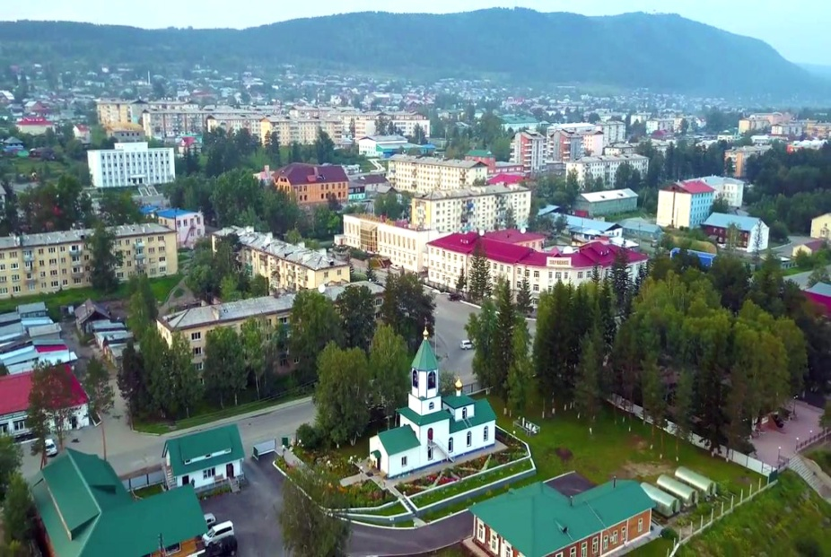
ОСНОВНЫЕ ИТОГИ 2017 ГОДА
Главное достижение – сохранение социальной направленности бюджета МО г. Бодайбо и района при отсутствии его дефицита. Основные усилия Администрации в тесном взаимодействии с золотодобывающими предприятиями и бизнесом были направлены на обеспечение комфортной среды проживания и повышение качества жизни в Бодайбинском районе.
Итоги социально-экономического развития МО г. Бодайбо и района в 2017 году характеризуются ростом основных показателей:
увеличение золотодобычи на 1,3% до 22,903 т.;
увеличение выручки от реализации продукции работ, услуг на 4,8% до 78 924,8 млн. руб.;
увеличение на 0,9% плана по налогам и сборам в консолидированный бюджет муниципального района до 858,42 млн. руб.;
увеличение на 8,2% заработной платы по району работающего населения, которая составила в среднем 73 437,3 руб. в месяц (в 2016 г. – 67 880,5 руб.);
увеличение на 13.1% показателя обеспеченности собственными доходами консолидированного местного бюджета на душу населения, который составил 45,9 тыс. руб. (в 2016 г. – 40,5 тыс. руб.);
увеличение на 55,8% показателя ввода в эксплуатацию жилья, который составил 1 652,4 кв.м. (в 2016 г. – 867,0 кв.м).
В рамках соглашений о социально-экономическом партнерстве между Администрацией г. Бодайбо и района и золотодобывающими предприятиями на реализацию социальных проектов привлечено
63,3 млн. рублей.

Slide 3
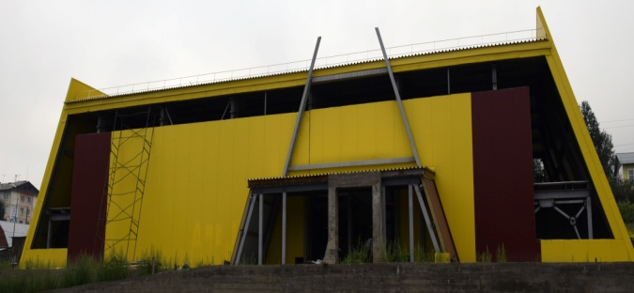
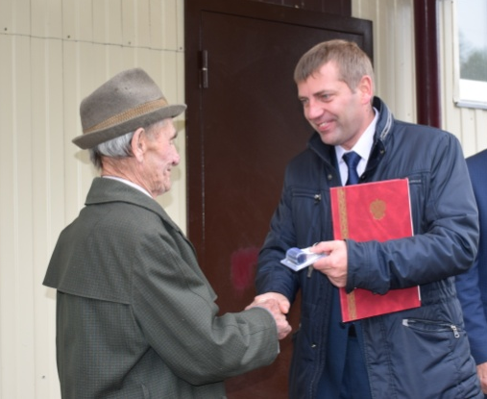
ОСНОВНЫЕ ИТОГИ 2017 ГОДА наиболее значимые результаты работы Администрации г. Бодайбо и района в 2017 г. по решению вопросов местного значения
Значительные средства направлены на строительство,
реконструкцию и проведение ремонтных работ – 137,8 млн. руб.,
(в 2016 году -140,1 млн. рублей), что позволило реализовать ряд социально-значимых для населения проектов:
окончание реконструкции загородного детского оздоровительного лагеря «Звездочка», не функционирующего на протяжении последних шести лет. В августе 2017 года в лагере отдохнул 101 ребенок.
продолжение строительства Мамаканской СОШ;
продолжение работ по благоустройству городского парка и
реконструкции сквера по ул. Стояновича;
ввод в эксплуатацию Физкультурно-оздоровительного комплекса
в г. Бодайбо;
участие в долевом строительстве 6 квартир в новом 30-квартирном доме. Пять семей работников бюджетных организаций и ветеран Великой Отечественной войны получили бесплатное жилье .
введение в эксплуатацию дополнительной ступени очистки воды на городском водозаборе, что позволило полностью решить проблему качества питьевой воды.
В 2017 году Администрацией вновь инициировался вопрос о закрытии неперспективных поселков Бодайбинского района. Принято решение о закрытии пос. Маракан. Средства на переселение граждан будут выделены из регионального и местного бюджетов при поддержке ПАО «Полюс».
Открытие ДОЛ «Звездочка»
Здание Физкультурно-оздоровительного комплекса
Вручение ключей от новой квартиры
Ветерану ВОВ Гельм А.Ф.

Slide 4
ОСНОВНЫЕ ИТОГИ 2017 ГОДА - программно-целевое планирование
2017 году на территории МО г.Бодайбо и района реализовывалось 10 муниципальных программ, в структуре которых 14 подпрограмм. Общий объем финансирования программ –
1 072,6 млн.руб. что составило 95% в общем объеме расходов бюджета.
В 2017 году Администрация г. Бодайбо и района, используя положительный опыт предыдущих лет, продолжила планирование и формирование бюджета на основе программно-целевого метода, что обеспечивает долгосрочную сбалансированность и устойчивость бюджета, повышает качество управления муниципальными финансами.
МП «Повышение качества управления муниципальными финансами и муниципальным имуществом муниципального образования г.Бодайбо и района» на 2015-2020 годы
МП «Развитие территории муниципального образования г. Бодайбо и района»
на 2015-2020 годы
МП «Развитие системы образования Бодайбинского района» на 2015-2020 годы
МП «Развитие культуры Бодайбинского района» на 2015-2020 годы
МП «Развитие молодежной политики в Бодайбинском районе»
на 2015-2020 годы
МП «Молодым семьям – доступное жилье» на 2015 – 2020 годы
МП «Развитие физической культуры и спорта в Бодайбинском районе»
на 2015-2020 годы
МП «Семья и дети Бодайбинского района» на 2016-2020 годы
«Строительство, реконструкция, капитальные и текущие ремонты объектов муниципальной собственности муниципального образования г. Бодайбо и района» на 2015-2018 годы

Slide 5
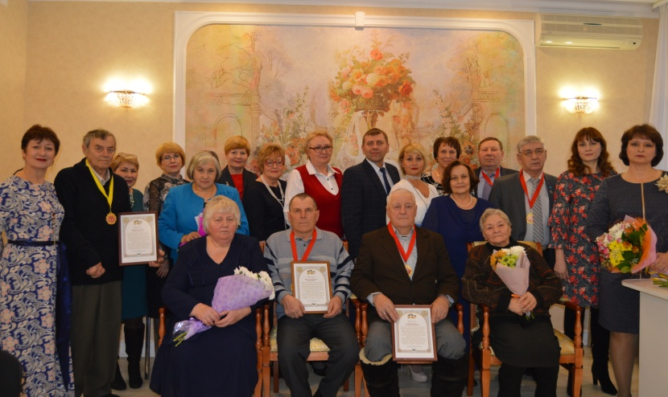
НАСЕЛЕНИЕ
В Бодайбо проживает 13 110 чел., или 70,1% от общей численности населения района. Более 70% лиц трудоспособного возраста составляет население старше 35 лет.
Торжественное мероприятие, посвященное
100-летию образования Службы ЗАГС

Slide 6
ЗАНЯТОСТЬ И УРОВЕНЬ ЖИЗНИ НАСЕЛЕНИЯ
В ЭКОНОМИКЕ РАЙОНА ЗАНЯТО 15, 2 ТЫС. ЧЕЛОВЕК
СРЕДНЕМЕСЯЧНАЯ ЗАРАБОТНАЯ ПЛАТА
ПО БОДАЙБИНСКОМУ РАЙОНУ, РУБ.
2016 год
2017 год
Рост на 8,2%
67 880,5
73 437,3
Заработная плата по отраслям экономической деятельности:
- золотодобыча 92 248,7 руб.
строительство 67 960,8 руб.
транспорт и связь 52 185,5 руб.
- производство и распределение электроэнергии,
воды 43 501,8 руб.
обрабатывающие производства 37 045,0 руб.
- образование 28 803,0 руб.
- здравоохранение 30 611,9 руб.
- культура 31 480,0 руб.
Уровень безработицы в Бодайбинском районе самый низкий в Иркутской области – 0,6% (областной показатель 1,0%)

Slide 7
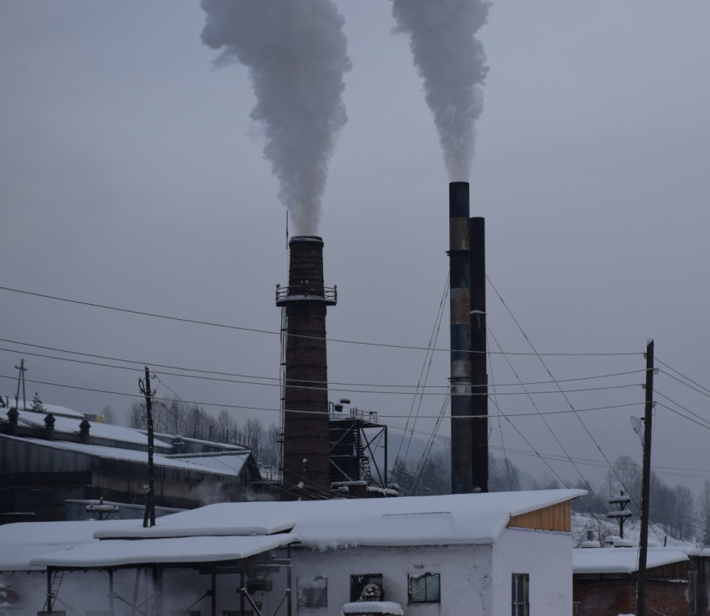
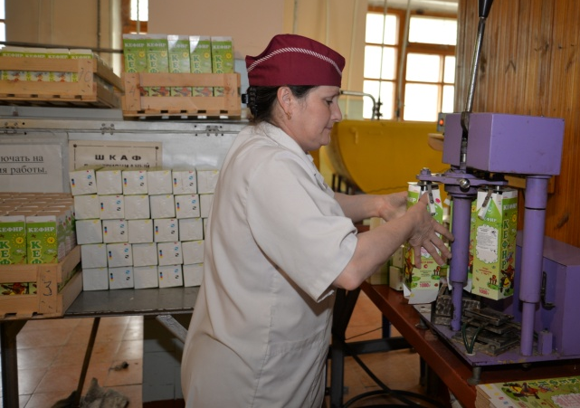
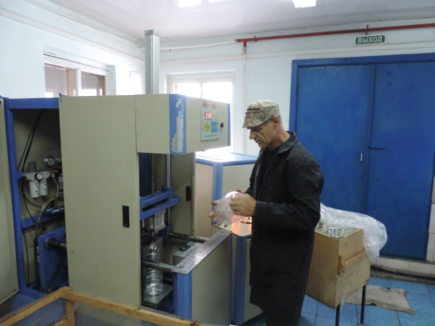
ЗАНЯТОСТЬ И УРОВЕНЬ ЖИЗНИ НАСЕЛЕНИЯ
В целях контроля полноты и своевременности выплаты заработной платы в организациях всех форм собственности при Администрации г. Бодайбо и района создана межведомственная комиссия по легализации заработной платы.
В 2017 году проведено 4 заседания комиссии, на которых рассматривались вопросы о доведении размера заработной платы до уровня не ниже установленного размера минимальной заработной платы, погашение задолженности по заработной плате.
Результат - 19 хозяйствующих субъекта установили заработную плату на уровне или выше уровня минимального размера оплаты труда; 2 организации погасили задолженность по заработной плате перед работниками в сумме 837,8 тыс. руб.

Slide 8
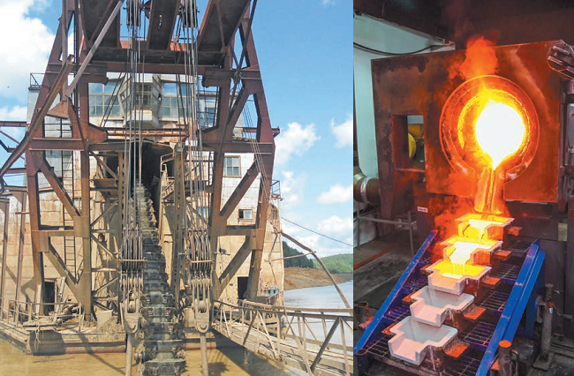
РАЗВИТИЕ ЭКОНОМИЧЕСКОГО ПОТЕНЦИАЛА
26 января 2017 года состоялся аукцион на разработку крупнейшего в России и третьего в мире месторождения Сухой Лог. Победителем стало совместное предприятие Госкорпорации «Ростех» и золотодобывающей компании «Полюс» - ООО «СЛ Золото».
Стоимость лота составила 9 млрд. 406 млн. руб. Работы по изучению месторождения уже начаты, расчетные данные об оцененных и выявленных ресурсах будут подтверждены в течение 2-3-х лет.

Slide 9
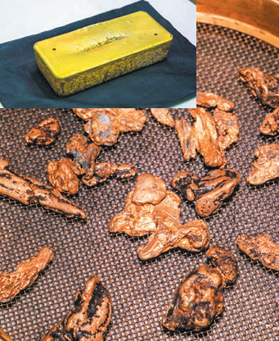
РАЗВИТИЕ ЭКОНОМИЧЕСКОГО ПОТЕНЦИАЛА
Объем инвестиций в основной капитал в 2017 г. - 8,5 млрд. руб.
(в 2016 г. – 7 ,6 млрд. руб.).
22,0 т.
22,6 т.
22,9 т.
Удельный вес золотодобывающих предприятий в объеме инвестиций
95%
Золотодобывающие предприятия активно участвуют в программе социально-экономического сотрудничества, инвестируют средства в развитие социальной инфраструктуры, оказывают поддержку бюджетным организациям, пенсионерам, ветеранам.
В 2017 г. заключено 16 соглашений о социально-экономическом сотрудничестве на сумму 63,3 млн. руб. (в 2016 г. – 71 млн. руб.).

Slide 10
ПОДДЕРЖКА МАЛОГО И СРЕДНЕГО ПРЕДПРИНИМАТЕЛЬСТВА
В сфере малого и среднего бизнеса осуществляют деятельность около 1,8 тыс. чел., или 10,5% от общей численности занятых в экономике района.
Зарегистрировано 164 индивидуальных предпринимателя, имеющих наемных работников (2016 г. -164)
и 609 индивидуальных предпринимателей, не производящих выплат и иных вознаграждений физическим лицам (2016 г. – 606)
Второй год на территории Бодайбинского района не реализуются мероприятия по оказанию финансовой поддержки (в виде грантов) начинающим предпринимателям на создание собственного бизнеса.
Причина - отсутствие софинансирования из областного бюджета в рамках подпрограммы «Поддержка и развитие малого и среднего предпринимательства в Иркутской области» государственной программы Иркутской области «Экономическое развитие и инновационная экономика» на 2015-2018 годы.
Из местного бюджета средства выделяются ежегодно.

Slide 11
РЕСУРСЫ ТЕРРИТОРИИ Муниципальная собственность и земельные ресурсы
Реестр муниципальной собственности МО г. Бодайбо и района по состоянию на 01.01.2018 г. включал 8 470 объектов (с учетом земельных участков) балансовой стоимостью 1 575,1 млн. руб.
В 2017 г. действовало:
32 договора аренды недвижимого имущества
2 договора аренды движимого имущества
1 договор аренды оборудования
В 2017 году Программой по повышению качества управления финансами и имуществом МО г. Бодайбо и района предусмотрены средства на проведение оценки, инвентаризацию и паспортизацию объектов недвижимости МО г. Бодайбо и района.
Данные работы позволят в 2018 г. пополнить бюджет района на 878,0 тыс. руб., а также дополнительные средства поступят в бюджет в 2018-2022 годах.
Динамика поступлений от аренды и продажи муниципального имущества, тыс.руб.
Вид поступлений | 2015 год | 2016 год | 2017 год
Аренда муниципального имущества | 4 341,0 | 3 967,3 | 4 319,6
Приватизация (продажа) имущества | 1 562,5 | 4 152,3 | 4 084,2

Slide 12
РЕСУРСЫ ТЕРРИТОРИИ Муниципальная собственность и земельные ресурсы
Общая площадь территории МО г. Бодайбо и района составляет 9 198 600 га, из нее:
земли лесного фонда – 8 606 837,7 га
земли особо охраняемых территорий и объектов – 585 850,3 га
земли населенных пунктов - 5 912 га
Вовлечено в хозяйственный оборот – 4 348 га (73,5%), из них:
Оформлено в постоянное (бессрочное) пользование, пожизненное владение
216,7 га (5%)
Оформлено в собственность
504,5 га (11,6 %)
Передано в аренду
3 626,8 га (83,4 %)
Динамика поступлений от аренды и продажи земельных участков, тыс.руб.
Вид поступлений | 2015 год | 2016 год | 2017 год
Аренда земельных участков | 6 977,4 | 8957,3 | 8 506,4
Продажа земельных участков | 1 111,3 | 575,2 | 1 324,4
Рекламно-разрешительная деятельность. В 2017 году в бюджет МО г. Бодайбо и района привлечено дополнительно 481 тыс.руб. в виде платежей за установку и эксплуатацию рекламных конструкций.

Slide 13
ФИНАНСОВЫЕ РЕСУРСЫ
Ежегодно в связи с ростом объема золотодобычи, ростом цены на золото, прибыли предприятий, а также в связи с притоком иностранной рабочей силы, уплачивающей налог на основании патента, происходит рост поступлений НДФЛ в бюджет Бодайбинского района, что позволяет повышать заработную плату работникам, выплачивать дивиденды.
Кроме этого, наполняемости бюджета способствует проведение Администрацией мероприятий по повышению доходного потенциала.
За 2017 г. в бюджет МО г. Бодайбо и района поступили доходы в сумме 1 143,2 млн. руб., что на 55,4 млн.руб. выше уровня 2016 г. Из них налоговые и неналоговые доходы составили 685,8 млн. руб., что на 60,4 млн. руб. выше уровня 2016 г.
Расходы бюджета муниципального образования г. Бодайбо и района за 2017 г. составили 1 129,3 млн. руб., что выше расходов 2016 г. на 36,6 млн.руб. или на 3,3%.
На выплату заработной платы с начислениями работникам муниципальных учреждений за отчетный период направлено 635,8 млн. руб., что составляет 56,3 % от общей суммы расходов бюджета. Рост расходов на оплату труда в сравнении с 2016 г. составил 33,4 млн. руб.
На содержание учреждений и мероприятий социальной сферы направлено 985,4 млн. руб., что составляет 87,3% от общих расходов бюджета, и свидетельствует о высокой социальной направленности бюджета.
Выделены межбюджетные трансферты бюджетам поселений в сумме 73,6 млн. рублей.
По состоянию на 01.01.2018 г. муниципальный долг отсутствует.
По состоянию на 01.01.2018 года профицит бюджета сложился в сумме 13,9 млн. руб.

Slide 14
МУНИЦИПАЛЬНЫЕ ЗАКУПКИ
Действенным механизмом эффективности расходования бюджетных средств стала контрактная система в сфере закупок товаров, работ, услуг для обеспечения муниципальных нужд.
По результатам размещенных заказов проведено: 107 запросов котировок, 351 электронных аукционов, 7 запросов предложений.
Размещение муниципальных заказов в 2017 году (тыс.руб.)
Наименование учреждения, организации (заказчик) | Начальная (макс.) цена | Цена размещенных заказов | Сумма экономии
Администрация г.Бодайбо и района (включая финансовое управление | 46 055,6 | 45 698,9 | 356,7
Управление капитального строительства | 98 556,8 | 88 087,8 | 10 469,0
Управление культуры | 2 165,8 | 1 856,5 | 309,4
Управление образования и образовательные организации | 19 964,7 | 17 880,6 | 2 084,1
Администрация Кропоткинского МО | 12 890,8 | 10 873,4 | 2 017,4
Администрация Артемовского МО | 10 792,3 | 10 639,4 | 152,9
Администрация Балахнинского МО | 8 322,0 | 8 122,4 | 199,6
Администрация Мамаканского МО | 19 419,2 | 19 351,1 | 68,1
Итого: | 218 167,3 | 202 510,0 | 15 657,3

Slide 15
СОЦИАЛЬНАЯ СФЕРА. ОБРАЗОВАНИЕ
Образовательных организаций – 22
Численность работников в отрасли – 902 чел. (2016 г. – 949 чел.)
Обеспеченность кадрами в целом по отрасли – 95,9%
Средняя заработная плата в сфере образования – 30 488 руб.
(в 2016 году- 27 253 руб.)
Средняя заработная плата по видам образовательных организаций (руб.)
Вид образовательной организации | 2015 год | 2016 год | 2017 год
Общеобразовательные | 29 174 | 31 136 | 31 136
Дошкольные | 22 608 | 22 814 | 22 814
Дополнительного образования | 21 780 | 23 445 | 23 445
Основные проблемы кадрового обеспечения сферы образования:
- старение педагогических кадров в образовательных учреждениях города и района: 41,4% составляют педагоги пенсионного возраста (в 2016 г. - 45,2%);
- сокращение количества молодых специалистов;
- отток специалистов в связи с выездом из района.
В рамках исполнения майских Указов Президента РФ обеспечен рост заработной платы педагогических работников образовательных учреждений.
Средняя заработная плата педагогических работников образовательных организаций (руб.)
Вид образовательной организации | 2015 год | 2016 год | 2017 год
Общеобразовательные | 40 872 | 41 080 | 43 429
Дошкольные | 35 458 | 34 798 | 36 000
Дополнительного образования | 32 721 | 33 910 | 41 488
Заработная плата иных категорий работников сферы образования в 2017 году не индексировалась
Обслуживающий персонал школ (лаборанты, библиотекари, учебно-вспомогательный персонал)
2015 г.
2016 г.
2017 г.
13 774
15 401
19 771
Обслуживающий персонал ДОУ (помощники воспитателя, учебно-вспомогательный персонал)
11 226
12 931
16 284

Slide 16
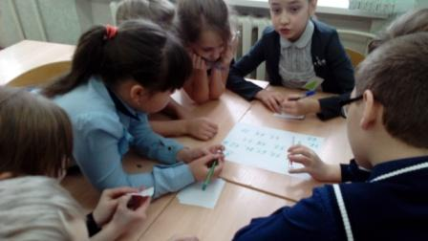
СОЦИАЛЬНАЯ СФЕРА. ОБРАЗОВАНИЕ
636,3 МЛН. РУБЛЕЙ
ВНЕБЮДЖЕТНЫЕ ИСТОЧНИКИ (родительская плата) – 8,4 МЛН.РУБЛЕЙ
БЮДЖЕТ МУНИЦИПАЛЬНОГО ОБРАЗОВАНИЯ Г.БОДАЙБО И РАЙОНА,
ВКЛЮЧАЯ СУБСИДИИ И СУБВЕНЦИИ
ИЗ ОБЛАСТНОГО БЮДЖЕТА – 627,9 МЛН.РУБЛЕЙ
СУММА ИСПОЛНЕННЫХ РАСХОДНЫХ
ОБЯЗАТЕЛЬСТВ В 2017 ГОДУ
РАСХОДЫ НА СОДЕРЖАНИЕ 1 РЕБЕНКА В ОБРАЗОВАТЕЛЬНЫХ УЧРЕЖДЕНИЯХ (тыс.руб.)
Вид образовательной организации | 2015 г. | 2016 г. | 2017 г.
Общеобразовательные | 103,9 | 110,8 | 111,4
Дошкольные | 285,9 | 304,0 | 325,3
Дополнительного образования | 33,9 | 40,4 | 30,7
В 2017 году на подготовку образовательных учреждений к новому учебному году было направлено 54,1 млн. руб. (в 2016 г. - 38,7 млн. руб.) из местного бюджета и 14, 9 млн. руб. (в 2016 г. - 13,0 млн. руб.) в рамках социального партнерства.
Значение показателя «Наличие благоустроенных зданий образовательных организаций» - 92,3%. Данный показатель по всем позициям выше показателей в Российской Федерации - 90,3% и регионах СФО- 83,9%, а также Иркутской области - 64,7%.

Slide 17
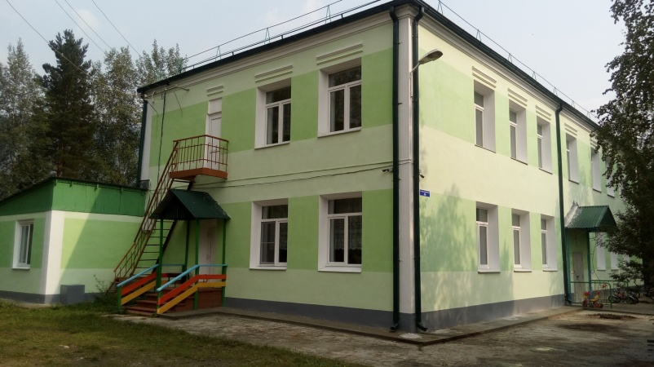
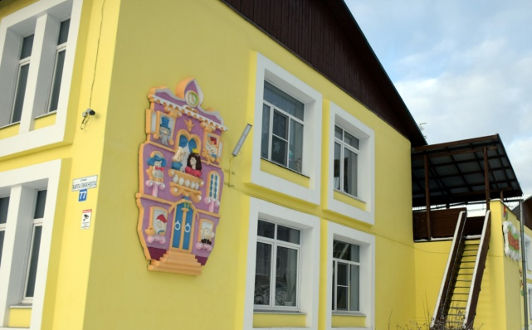
СОЦИАЛЬНАЯ СФЕРА. ДОШКОЛЬНОЕ ОБРАЗОВАНИЕ
Услуги дошкольного образования оказывают 12 образовательных организаций, из них:
дошкольных образовательных учреждений – 9
общеобразовательных организаций, реализующих программы дошкольного образования - 3
Воспитанников –1259 чел. (в 2016 году–1326 чел.)
В МО г.Бодайбо и района решена проблема доступности дошкольных образовательных учреждений не только для детей с 3-х лет,
но и для детей в возрасте от 1 года.
Фасад ДОУ № 8 «Буратино» п. Мамакан
после ремонта
Родительская плата за содержание детей в ДОУ остается неизменной
с 2013 г. и составляет: 2300 - 2500 руб. При 10-ти часовом режиме
пребывания, 2500 -2700 руб. при 12 - часовом пребывании ребенка в
детском саду.
В целях недопущения роста родительской платы Администрацией
МО г. Бодайбо и района направлено дополнительно на
организацию питания в ДОУ 4 млн. руб. (в 2016 – 3,1 млн. руб.)
На усиленное питание детей в группах с туберкулезной интоксикацией (13 чел.) направлено 0,2 млн. руб.
На организацию оздоровления дошкольников направлено 776,0 тыс. руб., что позволило разнообразить меню в ДОУ в летний и осенний периоды.
В 2017 году после капитального ремонта открылся бассейн в ДОУ № 32 « Сказка». Открытие бассейна после реконструкции позволит проводить системные занятия по обучению детей плаванием, проводить закаливающие процедуры.
Проведены ремонтные работы и самом дошкольном учреждении: заменены окна, отремонтирован фасад, установлены новые игровые комплексы.
Кроме того, проведены масштабные ремонтные работы в ДОУ №№ 8, 16, 20, 22 и других.
Бассейн и фасад ДОУ № 32 «Сказка» в г. Бодайбо
после реконструкции

Slide 18
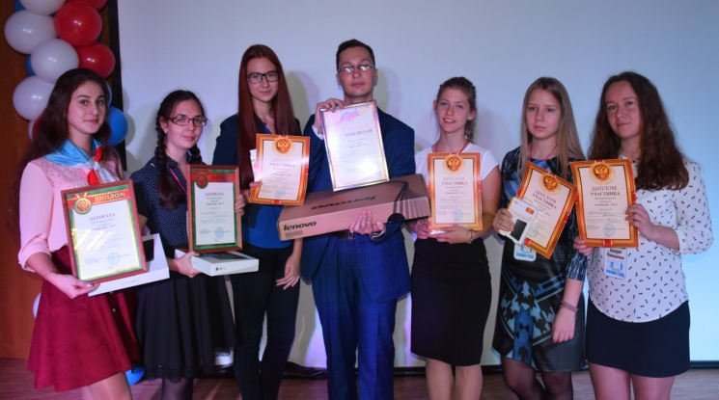
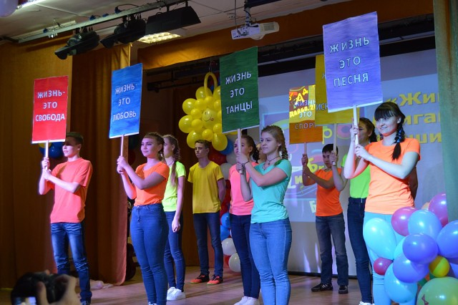
СОЦИАЛЬНАЯ СФЕРА. ОБЩЕЕ ОБРАЗОВАНИЕ
Создание условий для получения доступного и качественного образования
подвозом в базовые школы охвачен 51 школьник
организовано инклюзивное обучение детей с ограниченными возможностями
здоровья – 104 чел., детей инвалидов – 45 чел., детей-инвалидов, обучающихся на
дому – 5 чел.
для занятий физической культурой в шести школах организовано 9 специальных
медицинских групп А, в которых занимаются 64 школьника.
охвачено горячим питанием – 97% обучающихся в т.ч. льготным –700 чел. (27,7%).
Созданы условия для внедрения и использования ИКТ в образовательный процесс:
- общий парк компьютеров – 506 единиц
- количество учащихся, приходящихся на 1 компьютер – 4,9 человек.
- мультимедийных проекторов – 107 единиц
- интерактивных досок - 43 комплекта .
- робототехникой 10 школ (100%) , 6 детских садов (60%).
- обеспеченность учебниками – 99,6%, в соответствии с ФГОС – 100%.
Созданы условия для реализации программ профессиональной подготовки :
На базе МБОУ СОШ№ 3 г.Бодайбо обучаются 212 школьника 8-11 классов из школ г.Бодайбо, поселках Артемовский, Мамакан, Балахнинский, в т.ч. 19 школьников с ОВЗ по специальностям делопроизводитель, повар, водитель ТС, слесарь по ремонту автомобилей.
Организаций общего образования 11 Обучающихся – 2 617 чел. ( на 98 человек меньше, чем 2016 г.)
Муниципальный конкурс «Ученик года-2017»
Победителем конкурса стал ученик 11 класса
СОШ № 1 Георгий Головатый. В шаге от победы были Анастасия Никонова и Айша Халаева. Дипломами участника награждены Валерия Светлолобова, Снежана Дутковская, Полина Тимофеева и Анна Сарафанова.
Результаты ЕГЭ в 2017 году:
Русский язык - подтвердили освоение программы -100 % выпускников.
Средний тестовый балл по району превысил областной показатель по математике профильной и базовой, обществознанию, истории, английскому языку, литературе, физике, химии и географии.
Медалью «За особые успехи в учении» отмечено 6 выпускников школ района.
Муниципальный конкурс агитбригад
«Живи, двигайся, дыши»

Slide 19
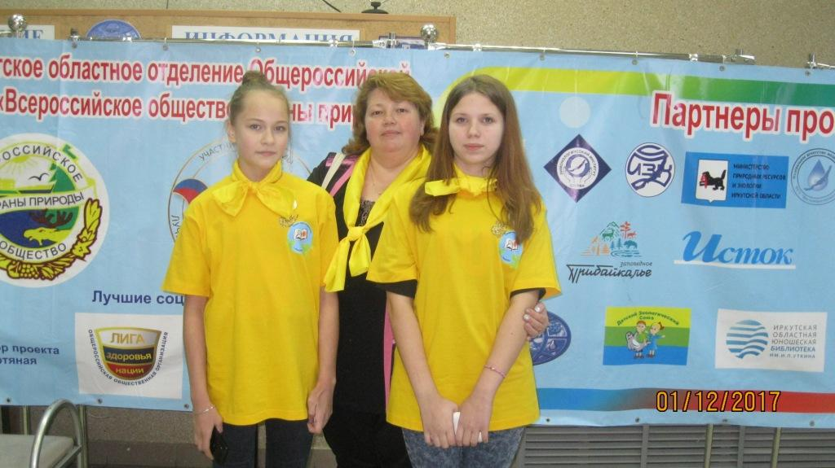
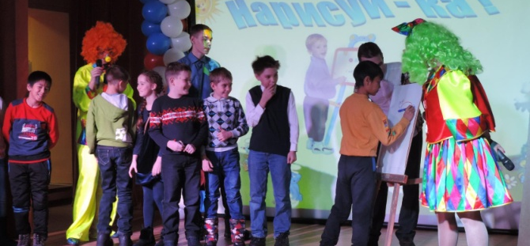
СОЦИАЛЬНАЯ СФЕРА. ДОПОЛНИТЕЛЬНОЕ ОБРАЗОВАНИЕ
Организаций дополнительного образования –3,
в них воспитанников – 1 652 чел. (62%),
что на 10 % больше, чем в прошлом году
Основные направления в системе дополнительного образования района :
художественное творчество
спортивное
социально-педагогическое
техническое
эколого-биологическое
туристско-краеведческое
В 2017 году делегация детского объединения «Лесничество» Станции юных натуралистов приняла участие в работе VI водного форума областного проекта «Чистые воды Прибайкалья». Проект воспитанников СЮН отмечен Министерством природных ресурсов Иркутской области
Фестиваль красок в г. Бодайбо
Организация летнего отдыха и занятости детей и подростков
В 2017 году охвачено всеми формами организационного отдыха – 1836 детей ( 75%),
что на 2 % больше показателя 2016 года. Финансирование мероприятий летней оздоровительной кампании составило 27 584,2 тыс.руб.
Лагеря с дневным пребыванием детей (ЛДП) – 767 человек.
Лагеря труда и отдыха – 214 человек. АО «Полюс Вернинское» создано 10 рабочих мест для школьников.
Из бюджета МО г.Бодайбо и района направлено 303,7 тыс. руб. для увеличении стоимости питания до 182 руб. в день (областной субсидией предусмотрено – 132 руб.).
В акции «Лето. Подросток. Занятость.» приняло участие более 600 детей из поселков района, в том числе и опекаемые дети и дети из семей, находящихся в трудной жизненной ситуации.
В ДОЛ «Звездочка», в здравницах Иркутской области и во Всероссийских детских центрах «Орленок», «Артек», «Океан» отдохнуло 190 детей.
В 2017 году, благодаря коллективу КДЦ, продолжилась акция «Лето в парке» .
Впервые в 2017 г. Администрацией района совместно с организацией «Кочевая эвенкийская община «Тайга» был реализован проект по организации профильного лагеря с дневным пребыванием детей в пос. Перевоз для детей коренных и малочисленных народов. В лагере в течение двух недель отдыхали 16 детей.
Второй год на базе Дома творчества работает новое направление, в рамках которого разработаны общеразвивающие программы.
Кроме того, для обучающихся и их родителей открыт «Клуб выходного дня», проводится благотворительная акция «Твори добро». Традиционными стали мероприятия «Фестиваль танца» и «Фестиваль молодежной песни».

Slide 20
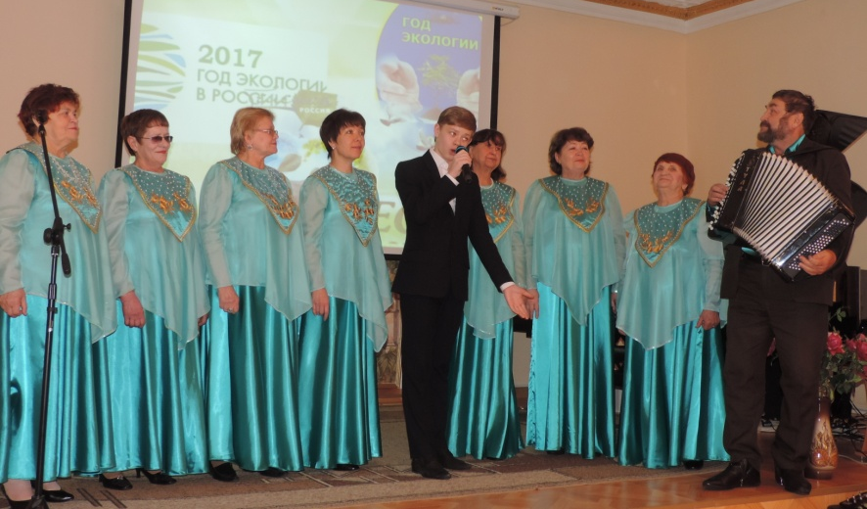
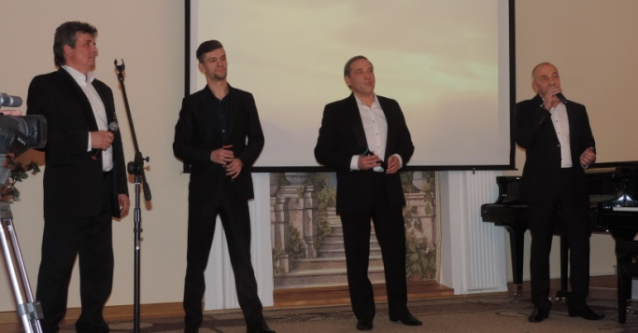
СОЦИАЛЬНАЯ СФЕРА. КУЛЬТУРА
Сеть учреждений культуры представлена 4 учреждениями, в составе которых 21 структурное подразделение:
МКУ «КДЦ г. Бодайбо и района» - в структуре 10 подразделений.
МКУК «Централизованная библиотечная система г. Бодайбо и
района» - в структуре 8 библиотек.
МКУК «Бодайбинский городской краеведческий музей имени
В.Ф. Верещагина».
МКОУ ДО «Детская музыкальная школа г. Бодайбо и района» в
структуре 3 подразделения.
В сфере культуры работают 277 человек, из них 133 человека - основной персонал (специалисты, оказывающие услуги населению в учреждениях культуры)
Выполнены показатели «Дорожной карты» по реализации майских Указов Президента РФ
Средняя заработная плата в учреждениях культуры (руб.)
Категории работников | 2015 г. | 2016 г. | 2017 г.
Специалисты учреждений культуры (клубы, библиотеки, музей) | 28 994,0 | 30 388,9 | 37 425,5
Педагогические работники музыкальных школ | 36 917,2 | 43 426,3 | 45 120,0
В целом по отрасли | 25 406,0 | 27 703,4 | 28 806,1
Торжественное мероприятие, посвященное открытию Года экологии в Бодайбинском районе
С 01.10.2017 г. произведена индексация заработной платы работникам централизованной бухгалтерии, организационно – методической и хозяйственной группам - на 5%, аппарату управления - на 4%. Рост заработной платы данной категории работников увеличился на 4%.

Slide 21
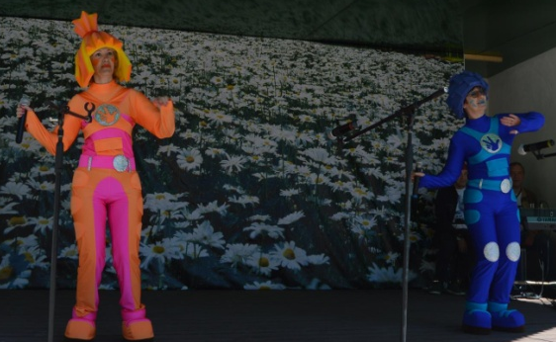
СОЦИАЛЬНАЯ СФЕРА. КУЛЬТУРА
Финансирование сферы культуры , млн.руб.
На укрепление материально-технической базы досугового центра п. Артемовский в рамках реализации Государственной программы Иркутской области «Развитие культуры» на 2014 – 2018 годы привлечено 895,1 тыс. руб. из областного бюджета
2015 г. | 2016 г. | 2017 г.
130,8 | 133,1 | 138,8
Основные показатели деятельности учреждений культуры
Охват населения стационарными библиотечными услугами составляет 62%.
В 2017 году активно внедрялись новые формы работы с читателями: доставка литературы ветеранам ВОВ, на отдаленные участки золотодобывающих предприятий, в Дом-интернат для престарелых и инвалидов; проводились тематические мероприятия и костюмированные литературные викторины, сюжетно-ролевые игры на открытом воздухе.
В 2017 году городской краеведческий музей имени В.Ф. Верещагина посетили 3 830 чел. Организовано 29 тематических выставок, число посетителей – 3 612 чел. Наибольший интерес у жителей вызвали выставки, посвященные Году экологии.
В 2017 г. проведено 1401 культурно-массовое мероприятие (в 2016 г. – 1385), в т.ч. для детей и молодежи - 990 (в 2016 г. – 941).
Число культурно-досуговых формирований 92 (в 2016 г. - 89), в которых занимаются 1 198 чел. (в 2016 г. -1 196 чел.).
Число коллективов, имеющих звание «Народный» - 4.
Анимированное представление ко Дню защиты детей
Фестиваль «Город с книгой»
Сотрудниками МКУ «КДЦ г. Бодайбо» в летний период реализована социально-ориентированная акция «Лето в парке» в формате бесплатных концертов, тематических мероприятий, детских представлений с участием аниматоров.
Ярмарка мастеров
На проведение ремонтных работ на объектах культуры направлено 6 млн.руб. Выполнены ремонтные работы в досуговых центрах и библиотеках города и района, в Детской музыкальной школе г. Бодайбо
В 2017 году проведены инженерно-геодезические изыскания и разработка проектной документации на реконструкцию МКУ «Культурно-досуговый центр г. Бодайбо».

Slide 22
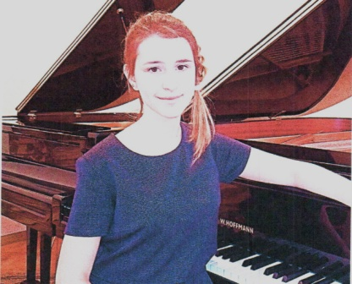
СОЦИАЛЬНАЯ СФЕРА. КУЛЬТУРА
Организация дополнительного образования
в сфере культуры
В МКОУ ДО «Детская музыкальная школа г. Бодайбо и района» на 01.09.2017 г. обучалось 164 учащихся (на 01.09. 2016 г.- 185 чел.) Снижение контингента обучающихся обусловлено выездом людей из района. По этой причине в 2017 г. закрылось художественное отделение в музыкальной школе пос. Артемовского.
В целях раскрытия творческого потенциала и выявления одаренных детей на муниципальном уровне проведено 5 районных конкурсов и организована 1 выставка творческих работ среди юных музыкантов и художников.
50 обучающихся музыкальных школ приняли участие в 12 заочных конкурсах и олимпиадах всероссийского и регионального уровней:
Всероссийская олимпиада по музыкальной литературе «Музыкальный кругозор» г. Санкт – Петербург;
Всероссийская олимпиада по сольфеджио «Квинтовый круг» г. Москва;
Всероссийская олимпиада по сольфеджио «Primavera»
г. Череповец;
Международная олимпиада по музыкальной грамоте и теории музыки «Четыре четверти» г. Екатеринбург.
В ноябре 2017 г. ученица музыкальной школы пос. Балахнинский Пиндик Елизавета участвовала в Региональной культурной олимпиаде по видам искусств в номинации «Музыкальная литература» в г. Иркутске.
В 2017 году премию мэра г.Бодайбо и района одаренным детям и талантливой молодежи за успехи в области культуры получили:
Кочкина Полина - выпускница музыкальной школы г. Бодайбо;
Максимова Надежда - участница вокально-хореографической группы «Синилген» ДЦ пос. Перевоз;
Рыбачонок Анастасия - участница вокальной группы «Родник» и театральной студии «Арлекино» ДЦ пос. Балахнинского.
Солистка вокальной студии «Родник» ДЦ пос. Балахнинского Александрова Татьяна приняла участие в Международном фестивале детского народного творчества «Алтан Гадас» (Монголия), где заняла 4 место.
Этнокультурные творческие коллективы пос. Перевоз и делегация НКО коренных малочисленных народов «Кочевая эвенкийская община «Тайга» приняли участие:
- в выставке-ярмарке «Узоры Севера» на Международном VIII Съезде КМНС и ДВ РФ, г. Салехарде;
- в Международной выставке-ярмарке «Сокровища Севера» в номинации «Мастера и художники России» в г. Москве;
- в выставке-ярмарке на Областном фестивале эвенкийской культуры «Северный аргиш-2017» в г. Иркутске.

Slide 23
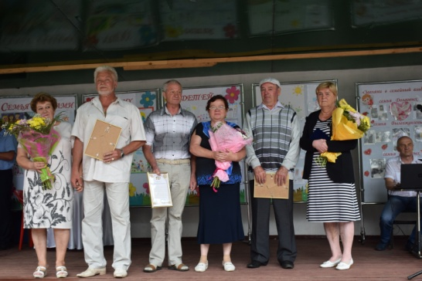
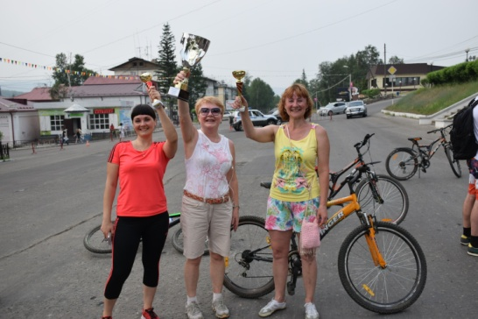
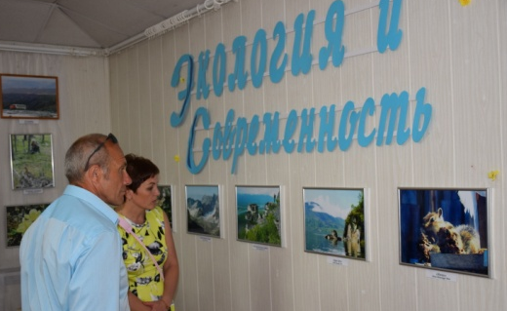
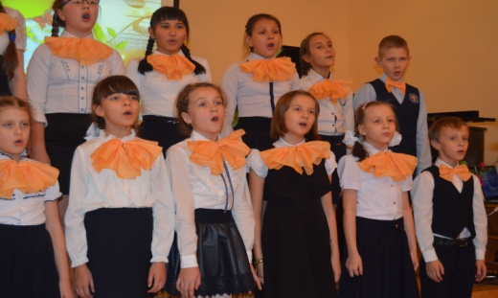
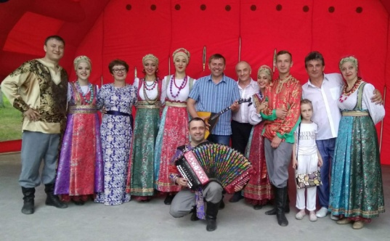
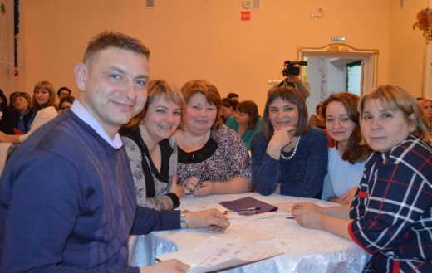
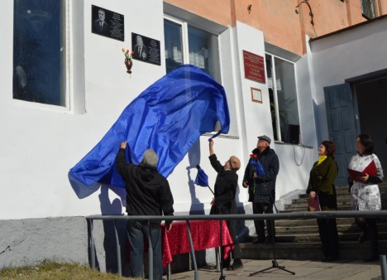
СОЦИАЛЬНАЯ СФЕРА. КУЛЬТУРА
ЗНАКОВЫЕ МЕРОПРИЯТИЯ 2017 ГОДА
ГОД ЭКОЛОГИИ В РФ
Городской праздник, посвященный Дню семьи, любви и верности
Велопробег, посвященный Дню города Бодайбо
Открытие выставки «Экология и современность»
Музыкальная гостиная в рамках Года экологии
Выступление фольклорного ансамбля «Зарев цвет» г. Иркутска и творческих коллективов п. Мама
в День города
Открытие мемориальных досок Кропова Ф.Ф., А.Л. Курочкину и А.Г. Тарасову
Межрайонный экологический фестиваль в п. Мама
КВИЗ, посвященный закрытию Года экологии

Slide 24
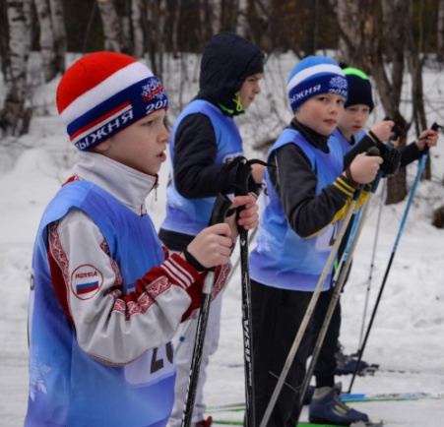
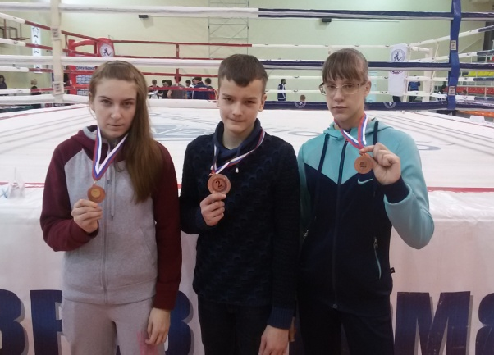
СОЦИАЛЬНАЯ СФЕРА. ФИЗИЧЕСКАЯ КУЛЬТУРА И СПОРТ
Муниципальная программа
«Развитие физической культуры и спорта в Бодайбинском районе» на 2015-2020 годы
1 874,1 тыс.руб. – участие в выездных соревнованиях
Финансирование
всего
2 195,9 тыс.руб.
(в 2016 г. – 1 856,6 тыс. руб.)
321,8 тыс.руб. – организация и проведение физкультурно –оздоровительных мероприятий
Основные показатели развития физической культуры и спорта
2016 г. 2017 г.
Всего спортивных сооружений 49 49
Количество спортивных групп и
секций 58 58
Численность занимающихся
в кружках и секциях (дети) 1 573 1 456
Удельный вес занимающихся
физкультурой и спортом к общему
количеству населения (%) 14,9 17,5
Участие спортсменов Бодайбинского района в соревнованиях
 | Число соревнований | Количество участников | Количество призовых мест
Региональные, зональные, СФО | 19 | 134 | 23
Городские и районные | 70 | 3 722 | -
В 2016 г. зарегистрирован муниципальный центр тестирования ВФСК ГТО в МКУ ДО «ДООЦ». В 2017 г. приняли участие в испытаниях 98 чел., в том числе 77 школьников. Выполнили нормативы испытаний 57 чел. (58%), в том числе: на золотой знак - 28, серебряный- 24, бронзовый – 5.

Slide 25
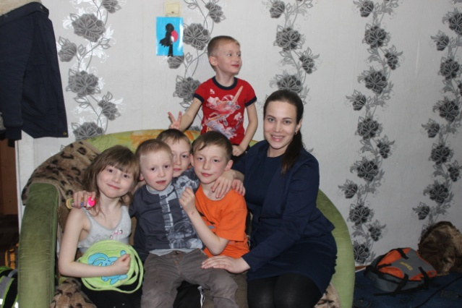
СОЦИАЛЬНАЯ СФЕРА. МОЛОДЕЖНАЯ ПОЛИТИКА
Муниципальная программа «Развитие молодежной политики в Бодайбинском районе»
Объем финансирования – 719,4 тыс.руб.
Подпрограмма «Комплексные меры профилактики злоупотребления наркотическими средствами и психотропными веществами в Бодайбинском районе»
.Подпрограмма «Молодежь Бодайбинского района»
ОСНОВНЫЕ НАПРАВЛЕНИЯ ДЕЯТЕЛЬНОСТИ
ВОЛОНТЕРСКОЕ
ДВИЖЕНИЕ
Число участников
более 100 чел.
ГРАЖДАНСКО –ПАТРИОТИЧЕСКОЕ
ВОСПИТАНИЕ
Проведено 32 мероприятия.
Число участников – 1500 чел.
ПОДДЕРЖКА ТАЛАНТЛИВОЙ И ОДАРЕННОЙ МОЛОДЕЖИ
Участие в программах МДЦ «Артек»,
ВДЦ «Океан», ВДЦ «Орленок», профильного
лагеря «Летний университет лидера» - 19 чел.
Выплата стипендии мэра победителю
конкурса «Ученик года»
ДЕЯТЕЛЬНОСТЬ НАРКОПОСТОВ
Проведено 2523 профилактических
мероприятия. Охвачено 2000 чел.
В течение 2017 года проводились с родителями по вопросу проведения тестирования обучающихся в целях выявления наркологических и психотропных веществ.
Охвачено 596 чел.
На сегодняшний день число лиц, потребляющих наркотические средства и психотропные вещества в немедицинских целях, состоящих на учете ОГБУЗ РБ, составляет 4 человека.
Благотворительная акция волонтеров
Участие во Всероссийской акции «Стоп ВИЧ/СПИД»

Slide 26
СОЦИАЛЬНАЯ СФЕРА. ЗДРАВООХРАНЕНИЕ
Районная больница г.Бодайбо
г.Бодайбо:
Стационар - 165 коек
Поликлиника - 270 посещ.
Детская поликлиника - 130 посещ.
Амбулатории:
п. Мамакан
п. Балахнинский
п. Кропопткин
Участковые больницы:
п. Артемовский - 15 коек
п. Перевоз – 10 коек
ФАПы:
п. Васильевский
п .Маракан
2016 г. 2017 г.
Всего работающих в здравоохранении 423 чел. 420 чел.
в том числе:
Врачи 42 чел. 45 чел.
Средний медицинский персонал 140 чел. 130 чел.
Младший медицинский персонал 76 чел. 63 чел.
Прочий персонал 165 чел. 182 чел.
В 2017 году обеспеченность врачами выросла на 3,1%. Прибыло 11 врачей, убыло 8 чел.; средний медицинский персонал: прибыло 15 чел. , убыло -25 чел.
На укрепление материально-технической базы здравоохранения в 2017 году направлено 10,5 млн. руб. в рамках социально-экономического партнерства с АО «ЗДК «Лензолото».
На эти средства произведён: капитальный ремонт первого и второго этажей поликлиники; ремонт и покраска фасадов главного корпуса больницы; капитальный ремонт корпуса инфекционного и психоневрологического отделения.
Кроме того, приобретен набор инструментов к эндоскопической стойке для проведения эндоскопических оперативных вмешательств.
Начато строительство ФАПа на территории п. Артемовский.
В Бодайбинском районе по-прежнему низкий уровень охвата взрослого населения диспансеризацией, хотя в 2017 г. он превысил показатель 2016 года и составил – 45,5% от общего числа граждан, подлежащих диспансеризации.
Основной причиной смерти населения района продолжают оставаться болезни системы кровообращения, которые составили в 2017 г. 6,6 случаев на 1000 населения.
На втором месте находятся внешние причины смерти, показатели которых имеют тенденцию к росту (2,2 случая на 1000 населения против 1,7 на 1000 населения в 2016 г.).
На третьем месте в структуре причин смерти находятся новообразования. Смертность от новообразований составила в 2017 г. 1,6 на 1000 населения. По сравнению с 2016 г. данный показатель по району снизился в 1,5 раза.

Slide 27
МЕРЫ СОЦИАЛЬНОЙ ПОДДЕРЖКИ РАБОТНИКОВ БЮДЖЕТНОЙ СФЕРЫ ДЛЯ ПРИВЛЕЧЕНИЯ И СОХРАНЕНИЯ КАДРОВ В РАЙОНЕ
Ежегодные денежные выплаты специалистам, прибывшим на работу в Бодайбинский район в размере 100,0 тыс. руб. (с высшим образованием) и 50,0 тыс.руб. (со средне-специальным образованием) в течение 3-х лет.
В 2017 году денежные выплаты получили: 15 работников образования, 14 работников здравоохранения.
За счет средств местного бюджета для педагогов Бодайбинского района за 6 лет было приобретено 24 квартиры, из них 3 в 2016 году (для педагогов Мамаканской и Балахнинской школ) и 6 в 2017 году для работников образования и здравоохранения в поселках Мамакане, Артемовском, Кропоткин и в городе Бодайбо.
В соответствии с Порядком предоставления частичной компенсации расходов по найму жилого помещения молодым и приглашенным специалистам образовательных учреждений г. Бодайбо, утвержденном постановлением Администрации г. Бодайбо и района от 15.09.2016 № 177-п с 2016 года педагоги получают данную выплату ежемесячно.
В 2017 г. 3 педагога получали компенсационную выплату в размере 10,0 тыс. руб. ежемесячно. По сравнению с 2016 г. она была увеличена на 3,0 тыс. руб.
Работникам здравоохранения в 2017 г. выделялись комнаты в благоустроенных общежитиях.
В целях повышения образовательного ценза и закрепления специалистов в образовательных организациях г. Бодайбо и района предусмотрены компенсационные денежные выплаты работникам, обучающимся в средних профессиональных и высших учебных заведениях.
В 2017 г. выплаты получили 21 педагог. На эти цели из бюджета МО г. Бодайбо и района направлено 126,6 тыс. руб. (в 2016 г. – 235,4 тыс. руб., в 2015 г. - 159,4 тыс. руб.).
РЕАЛИЗАЦИЯ ПОДПРОГРАММЫ «КАДРОВОЕ ОБЕСПЕЧЕНИЕ УЧРЕЖДЕНИЙ ОБРАЗОВАНИЯ, КУЛЬТУРЫ, ЗДРАВООХРАНЕНИЯ»
ОБЕСПЕЧЕНИЕ ЖИЛЬЕМ
ПРЕДОСТАВЛЕНИЕ КОМПЕНСАЦИОННЫХ ВЫПЛАТ

Slide 28
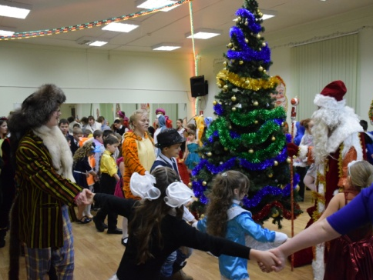
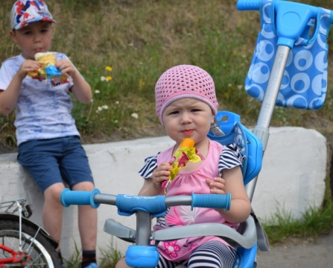
СОЦИАЛЬНАЯ ПОДДЕРЖКА И СОЦИАЛЬНАЯ ЗАЩИТА НАСЕЛЕНИЯ
Администрацией МО г. Бодайбо и района реализуется
комплекс мер социальной поддержки граждан
Бодайбинского района:
Не взимается родительская плата в дошкольных организациях за уход за детьми, чьи родители являются инвалидами I, II группы. Вышеуказанные меры поддержки в 2017 г. получили 48 детей. На обеспечение их питания из средств местного бюджета было направлено 1 600,4 тыс. руб.
Для семей, имеющих в своем составе трех и более детей, принятых под опеку (попечительство), переданных на воспитание в приемную семью размер родительской платы за содержание ребенка в ДОУ снижен на 50% .
На организацию льготного питания в образовательных учреждениях направлено из бюджета МО г.Бодайбо и района 4 902,2 тыс.руб. Льготным горячим питанием охвачено 700 школьников (27,7%).
Все услуги по дополнительному образованию детей, в т.ч. в музыкальной школе оказываются на бесплатной основе.
С 2014 года отменена плата за посещение объектов спорта
(каток, бассейн, лыжная база) для приемных, опекаемых и многодетных семей.
Установлена льгота за путевки в лагерях с дневным пребыванием детей от 50 до 100 % от ее стоимости.
Создана система благотворительных мероприятий для детей, оставшихся без попечения родителей и детей из семей, находящихся в трудной жизненной ситуации («Елка мэра», «Новогодний праздник для детей инвалидов», акция «Мороженое от волшебника» и др.). В 2017 году при поддержке золотодобывающих предприятий организовывались благотворительные представления. Новогодними подарками обеспечены 806 детей, или 16,2% от общей численности детского населения.
Совместно с ООО «Ланта-банк» проведена, ставшая традиционной, благотворительная акция, в рамках которой для детей-инвалидов приобретаются технические средства реабилитации, технические средства обучения и др. В 2017 г. для ребенка-инвалида был приобретен ортопедический аппарат. Компанией АО «Полюс Вернинское» приобретена и передана семье, проживающей в пос. Мамакан инвалидная коляска для ребенка.
Оказание материальной помощи гражданам (в рамках социально-экономического партнерства). В 2017 г. ее получили 106 граждан Бодайбинского района, в том числе 38 семей с детьми.
С 2016 года реализуется муниципальная программа «Семья и дети Бодайбинского района»
на 2016-2020 годы.
Основные направления программы :
- поддержка семей с детьми, находящихся в трудной жизненной ситуации, приемных и замещающих семей;
- создание условий для социализации детей-инвалидов, интеграции их в общество;
- создание условий для отдыха, оздоровления и занятости детей, находящихся в трудной жизненной ситуации, детей, воспитывающихся в приемных и замещающих семьях, развития семейных форм отдыха.
В 2016 году на реализацию мероприятий Программы было направлено 2 037 тыс. руб., из них: из бюджета МО г. Бодайбо и района – 537,0 тыс. руб., внебюджетных – 1,5 млн. руб.
Благотворительное новогоднее интерактивное представление –
совместный проект Администрации района и АО «Полюс-Вернинское»
Благотворительная акция «Мороженое от волшебника»

Slide 29
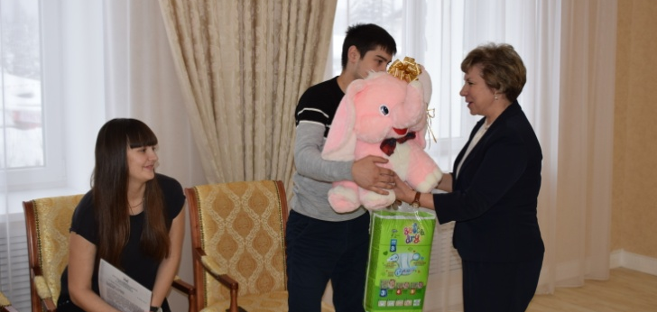
СОЦИАЛЬНАЯ ПОДДЕРЖКА И СОЦИАЛЬНАЯ ЗАЩИТА НАСЕЛЕНИЯ
НА ТЕРРИТОРИИ МО г.БОДАЙБО И РАОЙНА ГОСУДАРСТВЕННЫЕ ПОЛНОМОЧИЯ В СФЕРЕ СОЦИАЛЬНОЙ ЗАЩИТЫ НАСЕЛЕНИЯ, ОПЕКИ И ПОПЕЧИТЕЛЬСТВА ОСУЩЕСТВЛЯЮТ
ОГКУ «Управление социальной защиты населения по Бодайбинскому району
ОГБУСО «Комплексный центр социального обслуживания населения по г.Бодайбо и Бодайбинскому району (КЦСОН)
Межведомственное управление № 1 по Бодайбинскому району
ОГБУСО «Бодайбинский дом-интернат для престарелых и инвалидов»
В 2017 г. на выполнение социальных обязательств перед населением УСЗН по Бодайбинскому району было направлено 106,6 млн. руб. (рост по сравнению с 2016 г. на 2,0 млн. руб.).
- текущее сопровождение граждан, имеющих право на меры социальной поддержки – 5050 получателей;
- выплаты социальных пособий семьям с детьми-1 679 чел.
-выплаты отдельным категориям граждан (ЕДВ, ежемесячные доплаты к пенсии) - 2 065 чел.
- выплаты мер социальной поддержки по оплате жилья и коммунальных услуг - 2 640 чел.
В рамках реализации государственной программы Иркутской области «Социальная поддержка населения» на 2014-2018 годы оказывались дополнительные меры социальной поддержки (материальная помощь, компенсации проезда инвалидов к месту лечения) – 172 чел.
Администрацией г. Бодайбо и района в 2017 году в рамках соцпартнерства оказана финансовая помощь учреждениям социальной защиты:
В проведении ремонтных
работ - 830 тыс. рублей
В организации и
проведении мероприятий
«Почетная семья», форум
приемных родителей и др.
На пошив костюмов
участникам конкурса
Байкальская звезда» - 90
тыс.рублей

Slide 30
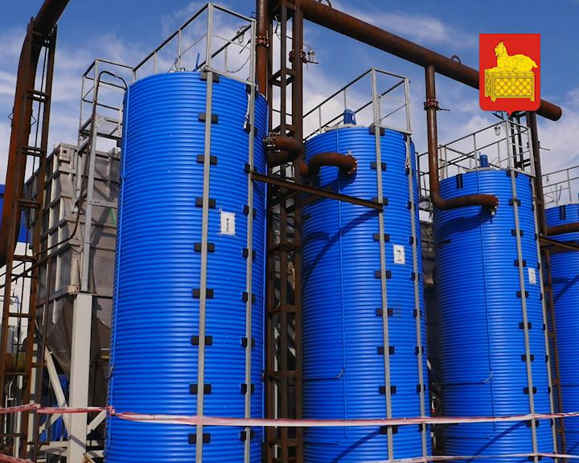
ИНЖЕНЕРНАЯ ИНФРАСТРУКТУРА. ЖИЛИЩНО-КОММУНАЛЬНОЕ ХОЗЯЙСТВО
В течение 6 лет в рамках подпрограммы «Модернизация объектов
коммунальной инфраструктуры Иркутской области» на 2014-2018 годы проведен ряд мероприятий, позволивший обеспечить стабильное безаварийное прохождение отопительного сезона. Число теплоисточников, работающих на жидком топливе сокращено с 7 до 1 ед., экономический эффект составил более 1,3 млрд. рублей, построены новые теплоисточники в поселках Мамакан, Кропоткин, Перевоз.
В рамках мероприятий по подготовке к отопительному сезону 2017-2018 г.г. проведена реконструкция котельной «Металлист». В результате модернизации заменены три котла, работающих на жидком топливе.
Планируется реализация проекта по закрытию ЦОК №2 с переключением нагрузки к ЦОК №1. Получено положительное заключение госэкспертизы. Выполнение данного мероприятия позволит полностью уйти от жидких энергоносителей и их навигационной поставки.
С 2013 года реализуется программа «Чистая вода», в рамках которой введена в эксплуатацию станция водоподготовки. В 2016 году принято решение о строительстве дополнительной ступени очистки, в мае 2017 года объект сдан в эксплуатацию. Из бюджета МО выделено более 8 млн. рублей.
Реализация проекта позволила улучшить качество воды в Бодайбо и повысить надежность работы системы тепловодоснабжения.
Дополнительная ступень очистки станции водоподготовки
Для решения вопросов жилищно-коммунального хозяйства в поселках района из бюджета МО г. Бодайбо и района выделены межбюджетные трансферты муниципальным образования Бодайбинского района:
Жуинское МО:
- капитальный и текущий ремонт теплотрасс – 6 169,0 тыс. руб.;
- приобретение и доставку угля, необходимого для обеспечения теплоснабжения населения – 8 954,8 тыс. руб.;
- приобретение материалов для жилищно-коммунального комплекса – 568,3 тыс.руб.
Бодайбинское МО:
- капитальный ремонт гидротехнического сооружения (защитная дамба)» - 5 000,0 тыс. руб.;
- предварительная очистка речной воды перед станцией водоподготовки в г. Бодайбо - 2 590,0 тыс. руб.
Балахнинское МО:
капитальный и текущий ремонт теплотрасс – 1 580,1 тыс. руб.;
приобретение транспортных средств для оказания услуг в сфере коммунального хозяйства – 1 069,0 тыс. руб.
Артемовское МО:
- приобретение транспортных средств для нужд администрации – 650,0 тыс. руб.
Мамаканское МО:
- погашение кредиторской задолженности за коммунальные услуги – 703,7 тыс. руб.;
- капитальный ремонт, ремонт и содержание автомобильных дорог общего пользования местного значения - 5 000,0 тыс. руб.
Несмотря на выполнение мероприятий по подготовке к отопительному сезону в муниципальных образованиях района, низкие тарифы на теплоснабжение и изменения в схеме поставки угля на территорию района существенно осложнили прохождение отопительных сезонов 2016-2017 г.г. и 2017-2018 г.г. в поселках. Напряженная ситуация с завозом топлива сохраняется и на сегодняшний день.

Slide 31
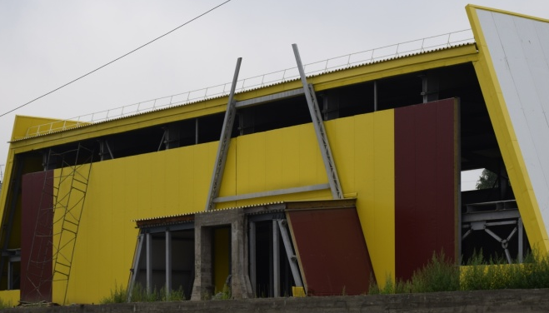
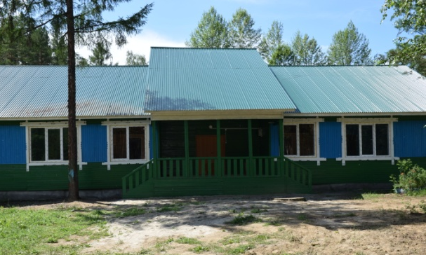
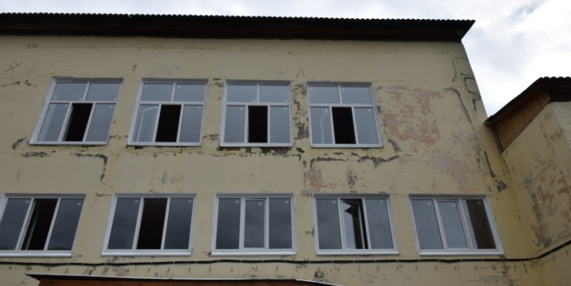
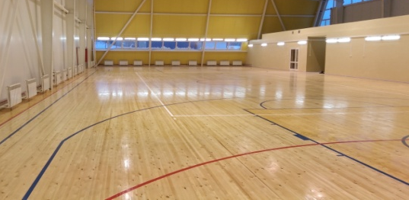
РАЗВИТИЕ ИНФРАСТРУКТУРЫ
Капитальное строительство и реконструкция объектов муниципальной собственности
42,6 млн. руб.
ОБЪЕМ ВЛОЖЕНИЙ
Капитальный и текущий ремонты объектов
95,2 млн. руб.
137,8 млн.руб.
Бюджет МО 77,7 млн.руб.
Обл. бюджет 14 млн.руб.
Внебюджетные 46,1 млн.руб.
Строительство школы на 250 мест в
п. Мамакан 14 837,1 тыс.руб.
Строительство физкультурно-
оздоровительного
комплекса 26 217,6 тыс.руб.
Капитальный ремонт
ДОЛ «Звездочка» 13 641,1 тыс.руб.
Благоустройство городского парка 885,7 тыс.руб.
Капитальные и текущие ремонты:
- объектов образования 54 220,7 тыс.руб.,
- объектов культуры 6 091,2 тыс.руб.
Других объектов муниципальной собственности 6 286,9 тыс.руб.
Строительство школы
в п. Мамакан
Реконструкция
ДОЛ «Звездочка»
Ремонтные работы в школе
п. Балахнинский
Строительство ФОК

Slide 32
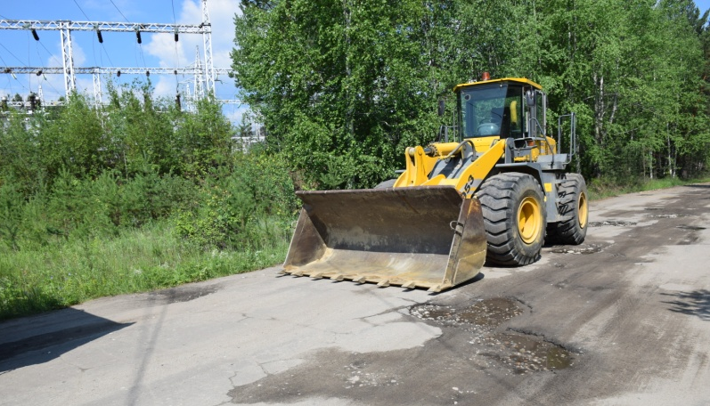
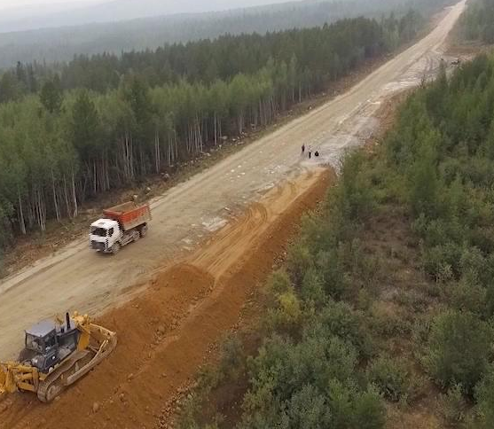
ОБЕСПЕЧЕНИЕ ТРАНСПОРТНОЙ ДОСТУПНОСТИ
Протяженность дорог общего пользования на территории Бодайбинского района - 579 км.
Протяженность автомобильных дорог общего пользования местного значения - 186 км, в том числе с твердым покрытием – 74 км, из них с усовершенствованным покрытием – 44 км.
Для организации транспортного обслуживания населения по маршруту Бодайбо – Васильевский, Бодайбо – Артемовский, Бодайбо – Балахнинский и Бодайбо - Мамакан в 2017 г. в бюджете района была предусмотрена субсидия на возмещение затрат, связанных с предоставлением транспортных услуг населению и организации транспортного обслуживания в размере 3075, 8 тыс. руб. Фактическое освоение средств составило 2 249,6 тыс. руб.
Заключены муниципальные контракты с ООО «УК ГОРОД».
В 2017 году из бюджета МО г. Бодайбо и района на капитальный ремонт и содержание дорог общего пользования Мамаканскому МО выделено 5 млн. рублей .
В 2017 году продолжилось строительство автодороги Бодайбо-Таксимо. Между ОГКУ «Дирекция по эксплуатации автомобильных дорог Иркутской области» и подрядной организаций ООО ПК «Сибирь» заключен муниципальный контракт на реконструкцию автомобильной дороги Таксимо - Бодайбо на участке км 175 - км 190. Стоимость работ составляет 1 124 757 млн. руб.
Реконструкция дороги в п. Мамакан
Реконструкция дороги Бодайбо - Таксимо

Slide 33
СОЦИАЛЬНО –ЭКОНОМИЧЕСКОЕ СОТРУДНИЧЕСТВО
РАСПРЕДЕЛЕНИЕ СРЕДСТВ В РАМКАХ СОЦИАЛЬНО –
ЭКОНОМИЧЕСКОГО ПАРТНЕРСТВА
Строительство Физкультурно-оздоровительного комплекса –
13 343,0 тыс.руб.
Проведение ремонтных работ, приобретение оборудования,
благоустройство территории образовательных организаций –
13 854,8 тыс.руб.
Ремонт учреждений Управления культуры – 2 046,5 тыс.руб.
Ремонт учреждений Управления социальной
защиты населения – 830 тыс. руб.
Проведение праздничных районных мероприятий – 1,718,4 тыс. руб.
Благоустройство пешеходного перехода в районе
сквера по улице Стояновича - 2 030, 0 тыс. руб.
Ремонт здания спортивной базы в п. Мамакан,
приобретение спортивной хоккейной формы
для местной команды - 1 979,6 тыс. руб.
Оказание материальной помощи ветеранам ВОВ, вдовам
ветеранов, труженикам тыла – 517,4 тыс.руб.
Материальная помощь гражданам – 2 984, 3 тыс.руб.
Финансовая помощь Обществу инвалидов и Совету ветеранов –
1 500,0 тыс.руб.
Благоустройство территории городского парка - 843,2 тыс.руб.
Районная больница г.Бодайбо – 10 404, 2 тыс.руб.
Капремонт мастерских НО КМН "Кочевая
эвенкийская община "Тайга"» – 557,5 тыс.руб.
Строительные и ремонтные работы
в Храмах г. Бодайбо и п. Мамакан – 3 653, 8 тыс. руб.
Предприятия компании ОАО «Полюс золото»
ОАО «Высочайший»
Прочие (ЗАО «А/с «Витим», ЗАО «ГПП «Реткон», ООО «Угахан», ООО «Друза», ООО «А/с «Лена», ООО «ЗРК «Грей Стар», ООО «А/С «Бородинская», ООО «Сибирь недра», ООО «А/с Иркутская», ООО ГДП «КатСпецСервис».
В благотворительных акциях принимают участие и индивидуальные предприниматели. В 2017 году, в преддверии Дня Победы, оказана поддержка в виде праздничных продуктовых наборов (100 шт.) для участников и ветеранов Великой Отечественной войны, тружеников тыла.
Наибольшая доля средств направлена на решение приоритетных задач муниципальных образовательных организаций и на создание благоприятных условий проживания граждан - 35,83%.
31,08% - на завершение строительства и капитальный ремонт объектов.
18,82% - оказание материальной помощи государственным структурам.
5,54% - помощь отдельным категориям граждан.

Slide 34
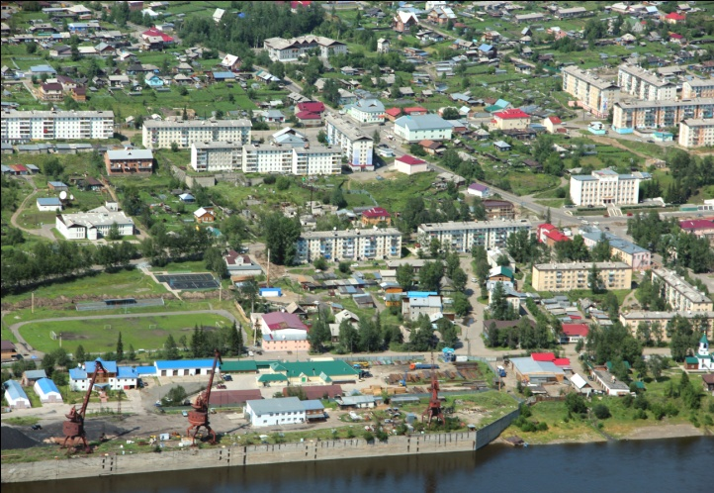
ОСНОВНЫЕ ПРОБЛЕМЫ СОЦИАЛЬНО-ЭКОНОМИЧЕСКОГО РАЗВИТИЯ
Проблемы территории муниципального образования г. Бодайбо и района, решение которых запланировано в долгосрочной перспективе в связи с дальнейшим развитием золотодобычи в Бодайбинском районе
Дефицит электрической энергии, что служит мощным сдерживающим фактором
для развития золотодобычи, как на россыпных, так и на рудных месторождениях
Отсутствие круглогодичного сообщения через р. Витим
Отсутствие взлетно-посадочной полосы с искусственным покрытием в г. Бодайбо
Нестабильное состояние дорог общего пользования по маршрутам
Бодайбо -Таксимо, Бодайбо-Кропоткин и Кропоткин-Перевоз
Проблемы территории социального плана:
Высокая стоимость авиабилетов. Постоянные обращения в Правительство
и Законодательное собрание, а также в антимонопольную службу Иркутской области
результатов не дали. Администрация г. Бодайбо и района оказывает материальную
поддержку гражданам, находящимся в трудной жизненной
ситуации для приобретения авиабилетов для лечения в областных
учреждениях здравоохранения.
Проблема обеспеченности кадров в сфере образования и здравоохранения.
Приняты меры по привлечению специалистов для работы
в Бодайбинском районе, но отдаленность территории, не очень
привлекательная заработная плата (особенно у молодых специалистов)
является сдерживающим фактором.
Отсутствие собственного здания Культурно-досугового центра в г. Бодайбо.
Проблема строительства жилья для работников бюджетной сферы.
Проблема малой пропускной способности канализационного коллектора и КНС, очистных канализационных
сооружений г. Бодайбо, что служит причиной загрязнения береговой полосы в створе г. Бодайбо.

Slide 35
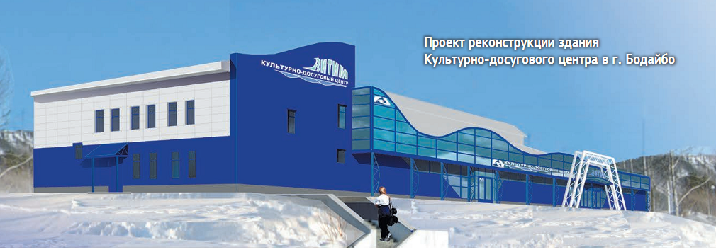
ПЕРСПЕКТИВЫ СОЦИАЛЬНО-ЭКОНОМИЧЕСКОГО РАЗВИТИЯ
Целью социально-экономической политики является повышение качества жизни населения на основе обеспечения экономического роста территории, повышения эффективности системы управления, проведения эффективной социальной политики, дальнейшего развития инфраструктуры.
Для достижения поставленной цели предстоит решить следующие основные задачи:
В сфере экономики:
Дальнейшее развитие экономического потенциала территории, основу которой составляют объекты золотодобычи и связанные с ними вспомогательные производства. Сохраняющая тенденция роста золотодобычи, связанная, прежде всего, с освоением рудных месторождений и имеющая дальнейшую перспективу с освоением месторождения «Сухой Лог» позволяет прогнозировать создание новых рабочих мест, развитие инфраструктуры, в первую очередь транспортной, а, следовательно, и дополнительные поступления в бюджет района.
В сфере управления:
Обеспечение социальной направленности бюджета – не менее 90%
от общих расходов бюджета направлять на содержание и мероприятия
социальной сферы (образование, культура, здравоохранение,
социальная политика, физическая культура и спорт, молодежная
политика).
Совершенствование механизмов частного партнерства.
Только посредством объединения усилий Администрации г. Бодайбо и
района и бизнес – структур возможно решить поставленные задачи
и реализовать социально-значимые для бодайбинцев проекты.
В сфере социальной политики:
Обеспечение роста заработной платы в бюджетной сфере.
Повышение доступности и качества образовательных, медицинских услуг.
Развитие материально-технической базы учреждений социальной сферы.
На проведение капитальных и текущих ремонтов объектов муниципальной собственности в 2018 году планируется направить 53,8 млн. руб.
В рамках мероприятий проекта «Народные инициативы» в 2018 г. будет обустроена площадка для проведения городских и районных мероприятий.

Slide 36
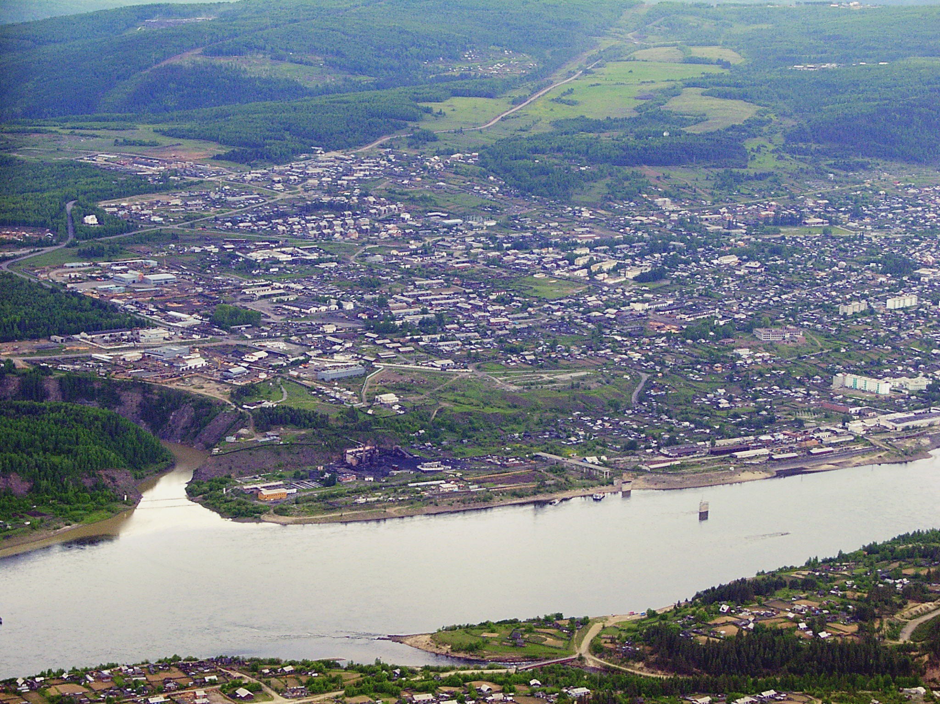
Администрация МУНИЦИПАЛЬНОГО образования г. Бодайбо и района
СПАСИБО ЗА ВНИМАНИЕ!

